Slide 1
ФГБОУ ВО КрасГМУ им. проф. В.Ф. Войно-Ясенецкого Минздрава России Кафедра лучевой диагностики ИПО
Диагностика туберозного склероза различных органов.
2 часть.
Выполнил: ординатор кафедры лучевой диагностики ИПО Лобков Герман Павлович
Красноярск, 2022 г.
Notes:
Терминология взята из отечественный статьи - https://vestnikdv.ru/jour/article/view/1237/ru_RU
Определения МРТ методов - https://www.cis.rit.edu/htbooks/mri/chap-8/chap-8-r.htm

Slide 2
Поражение лёгких при ТС.
Поражение лёгких при СТ включает:
Лимфангиолейомиоматоз лёгких (ЛАМ)
Мультифокальную микронодулярную гиперплазию пневмоцитов (ММПГ)
Реже: ЛАМ средостения или грудного протока, аневризму аорты или легочной артерии.
Легочные проявления возникают примерно у 1–2% пациентов с ТС, чаще у женщин.

Slide 3
Лимфангиолейомиоматоз лёгких (ЛАМ)
ЛАМ лёгких — редкое заболевание неизвестной этиологии, поражающее почти исключительно женщин и характеризующееся диффузной интерстициальной пролиферацией пучков гладкомышечных клеток и кистозными изменениями легочной паренхимы.
Основные симптомы: одышка при физической нагрузке, рецидивирующий пневмоторакс.
Клиническое течение легочного ЛАМ обычно медленное и прогрессирующее, в конечном итоге приводящее к дыхательной недостаточности.
10-летняя выживаемость составляет 79%.

Slide 4
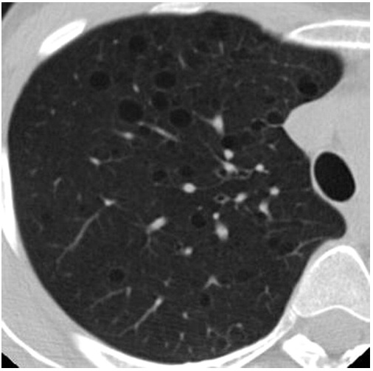
Лимфангиолейомиоматоз лёгких. КТ ОГК, поперечный срез. Множественные кисты.
Женщина, 29 лет. ЛАМ лёгких.
На КТ-изображении ОГК в поперечном срезе определяется:
Множественные кисты легкого с четкими контурами.

Slide 5
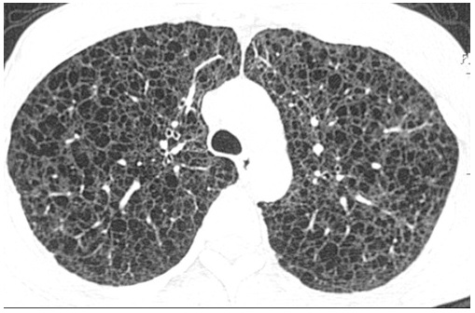
Лимфангиолейомиоматоз лёгких. КТ ОГК, поперечный срез. Множественные кисты.
Женщина, 37 лет. ЛАМ лёгких.
На КТ-изображении ОГК в поперечном срезе определяется:
Двусторонние множественные кисты связанные с ретикулярными затемнениями.

Slide 6
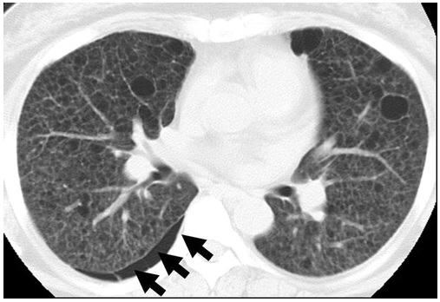
Лимфангиолейомиоматоз лёгких. КТ ОГК, поперечный срез. Множественные кисты. Пневмоторакс.
Женщина, 37 лет. ЛАМ лёгких.
На КТ-изображении ОГК в поперечном срезе определяется:
Двусторонние множественные кисты связанные с ретикулярными затемнениями, пневмоторакс правого лёгкого (стрелки).

Slide 7
Мультифокальная микронодулярная гиперплазия пневмоцитов (ММПГ)
ММПГ - редкое заболеванием легких, которое может быть связано с ТС.
Характеризуется отграниченной узелковой пролиферацией пневмоцитов II типа вдоль альвеолярных перегородок.
ММПГ может возникать у пациентов с ЛАМ или без него, преимущественно у женщин.
Клинически у пациентов с ММПГ могут наблюдаться одышка, кашель и гипоксемия от легкой до умеренной степени.

Slide 8
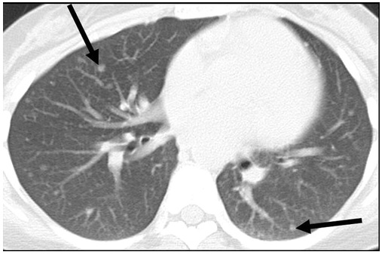
ММПГ. КТ ОГК, поперечный срез. Множественные узелки пролиферативных пневмоцитов.
Мужчина, 19 лет. ММПГ.
На КТ-изображении ОГК в поперечном срезе определяется:
Множественные крошечные узелки (диаметром 1–8 мм) расположенные диффузно в обоих лёгких (стрелки).

Slide 9
Вовлечение почек и забрюшинного пространства при ТС
Поражение почек при СТ включает:
Почечную ангиомиолипому (АМЛ)
Поликистоз почек
Почечно-клеточный рак.
Почечный АМЛ является одним из частых проявлений с частотой 55-75% у пациентов с ТС и наоборот, примерно у 20% пациентов с АМЛ имеется ТС.
Вторым наиболее частым почечным проявлением СТ являются почечные кисты (18-53%).
Забрюшинный ЛАМ может возникать у 20% пациентов с ТС.

Slide 10
Ангиомиолипома почек (АМЛ)
АМЛ почки является наиболее распространенной доброкачественной опухолью почки. Характеризуется различным количеством аномальных сосудов, незрелыми гладкомышечными и жировыми клетками.
Может протекать бессимптомно (13% случаев).
Основные симптомы (у 87% пациентов): боль в животе, тошнота, рвота, пальпируемое образование, гематурия, анемия и гипертензия.
Типичными признаками АМЛ почки на КТ являются: гомогенное затемнение, некальцинированные кортикальные опухоли, содержащие жир менее –20 HU.

Slide 11
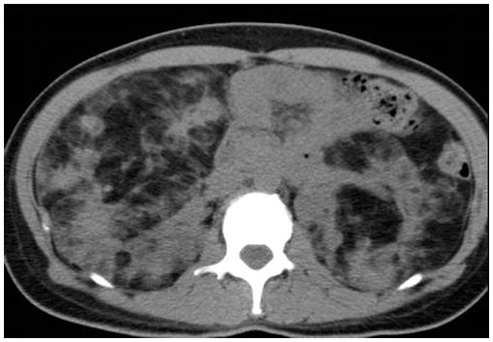
Ангиомиолипома почек. КТ-изображение без усиления, поперечный срез. Множественные жиросодержащие опухоли в почках.
Женщина, 38 лет. АМЛ почек.
На КТ-изображении без усиления в поперечном срезе определяется:
Множественные жиросодержащие опухолевые образования в почках.

Slide 12
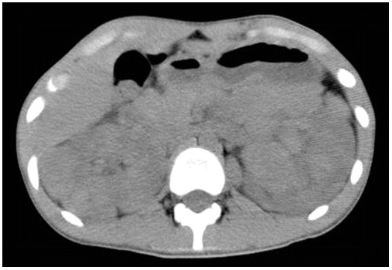
Ангиомиолипома почек. КТ-изображение без усиления, поперечный срез. Множественные опухоли с минимальным содержанием жира в почках.
Мужчина, 19 лет. АМЛ почек.
На КТ-изображении без усиления в поперечном срезе определяется:
Множественные опухолевидные образования с затуханием в почках.

Slide 13
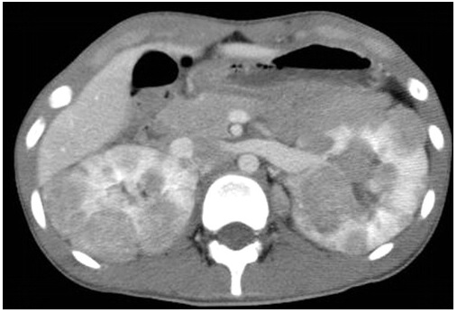
Ангиомиолипома почек. КТ-изображение с контрастным усилением, поперечный срез. (Продолжение)
Мужчина, 19 лет. АМЛ почек.
На КТ-изображении с контрастным усилением в поперечном срезе определяется:
Гомогенное затемнение опухолевых образований в проекции почек с двух сторон.

Slide 14
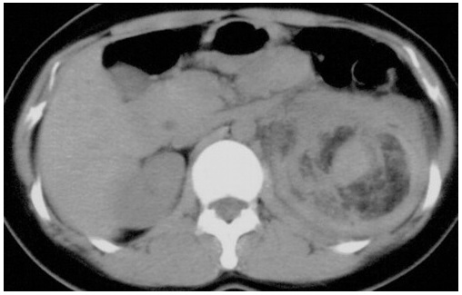
Осложнения АМЛ почек. КТ-изображение без усиления, поперечный срез. Разрыв опухоли.
Женщина, 35 лет. АМЛ почек.
На КТ-изображении без усиления в поперечном срезе определяется:
Жиросодержащее опухолевое образование в левой почке. В опухоли и вокруг нее гиперинтенсивное затемнение, свидетельствующее о кровоизлиянии.

Slide 15
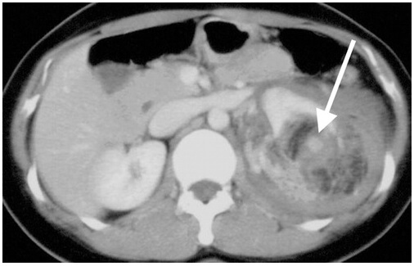
Осложнения АМЛ почек. КТ-изображение с контрастным усилением, поперечный срез. Аневризма АМЛ. (Продолжение)
Женщина, 35 лет. АМЛ почек.
На КТ-изображении с контрастным усилением в поперечном срезе определяется:
Аневризма в англиомиолипоме (стрелка).

Slide 16
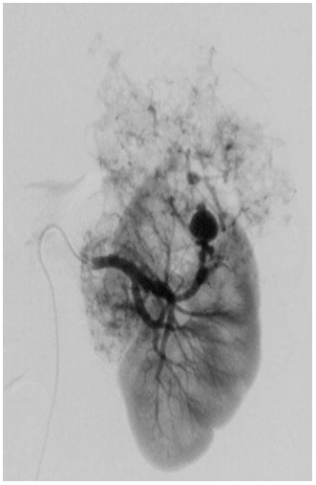
Осложнения АМЛ почек. Селективная ангиография. Множественные аневризмы АМЛ. (Продолжение)
Женщина, 35 лет. АМЛ почек.
На селективной ангиограмме определяется:
Множественные аневризмы в опухоли.

Slide 17
Поликистоз почек при ТС.
Поликистоз почек в отличие от почечных АМЛ встречаются у детей младшего возраста.
Множественные кисты почек чаще протекают бессимптомно, но могут вызывать гипертензию почек или почечную недостаточность.
Типичным признаком при КТ являются: двусторонние множественные кисты почек у детей младшего возраста.

Slide 18
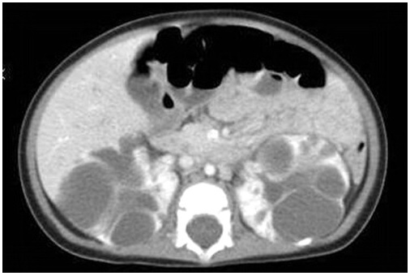
Поликистоз почек. КТ-изображение с контрастным усилением, поперечный срез. Множественные кисты почек.
Д., 10 месяцев. Поликистоз почек.
На КТ-изображении с контрастным усилением в поперечном срезе определяется:
Множественные кисты почек с обеих сторон.

Slide 19
Почечно-клеточный рак при ТС.
Типы почечной карциномы у больных ТС:
Светлоклеточная (наиболее распространённая)
Папиллярная
Хромофобная карцинома.
КТ признаки зависят от типа: плотности микрососудов или наличия внутриопухолевого некроза, кровоизлияния.
Светлоклеточная карцинома характеризуется гетерогенным усиление и ранним затуханием при двухфазной КТ с контрастным усилением.
Хромофобная почечно-клеточная карцинома характеризуется слабым усилением и ранним затуханием.

Slide 20
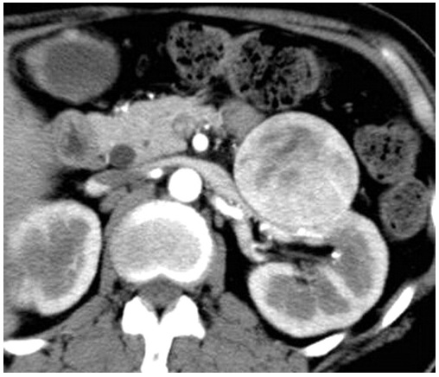
Почечно-клеточный рак. Двухфазное КТ-изображение с контрастным усилением, поперечный срез.
Женщина, 52 года. Почечно-клеточный рак.
На двухфазном КТ-изображении с контрастным усилением, в кортикомедуллярной фазе, в поперечном срезе определяется:
Опухолевое образование с четкими контурами, негомогенным усилением в левой почке.

Slide 21
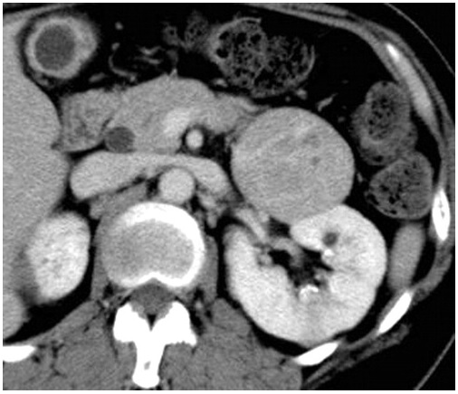
Почечно-клеточный рак. Двухфазное КТ-изображение с контрастным усилением, поперечный срез. (продолжение)
Женщина, 52 года. Почечно-клеточный рак.
На двухфазном КТ-изображении с контрастным усилением, в экскреторной фазе, в поперечном срезе определяется:
Опухолевое образование с ранним затуханием.
Гистологически - хромофобная почечно-клеточная карцинома.

Slide 22
Вовлечение брюшной полости при ТС.
При туберозном склерозе поражаются различные органы пищеварения, включая желудочно-кишечный тракт, гепатобилиарную систему и поджелудочную железу.
Наиболее частым проявлением поражения желудочно-кишечного тракта являются полипы (78% встречаемости у пациентов с ТС), которые часто бывают множественными и могут возникать в любом месте от пищевода до прямой кишки.
Редкие проявления: язвенные поражения, фиброзные опухоли, аденокарцинома, лейомиома.

Slide 23
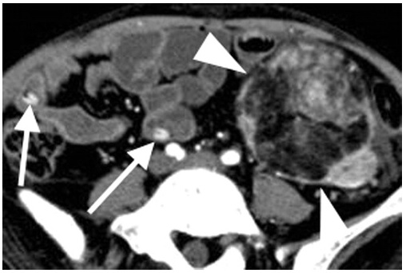
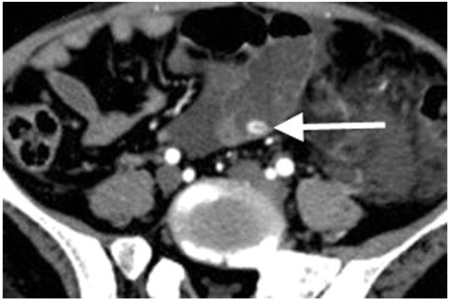
Полипоз кишечника. КТ-изображения с контрастным усилением, поперечный срез.
Мужчина, 33 года. Полипоз кишечника. На КТ-изображениях с контрастным усилением разного уровня определяется: множественные полиповидные образования с высоким затуханием (стрелки) в тонкой кишке, АМЛ левой почки (указатель).

Slide 24
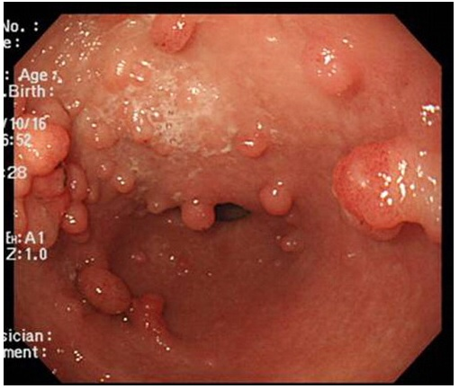
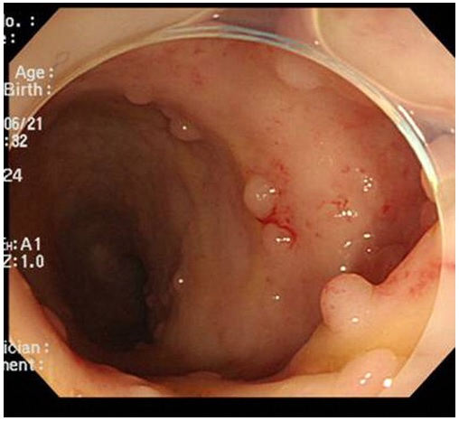
Полипоз кишечника. (продолжение)
Мужчина, 33 года. Полипоз кишечника. При эндоскопии верхних отделов желудочно-кишечного тракта определяется: множественные полипы желудка (слева).
При колоноскопии определяется: множественные полипы в толстой кишке (справа).

Slide 25
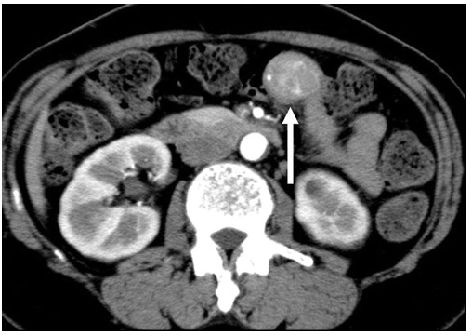
Лейомиома тонкой кишки. КТ-изображение с контрастным усилением, поперечный срез.
Женщина, 52 года. Лейомиома тонкой кишки.
На КТ-изображении с контрастным усилением, в поперечном срезе определяется:
Опухолевое образование в брыжейке, проростающее из тонкой кишки (стрелка).
Гистологически - лейомиома тонкой кишки.

Slide 26
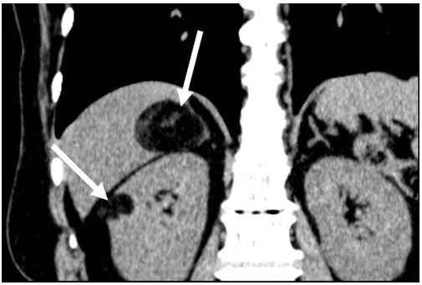
АМЛ печени. КТ-изображение без усиления, продольный срез.
Женщина, 56 лет. АМЛ печени и правой почки.
На КТ-изображении без усиления, в продольном срезе определяется:
Жиросодержащие опухолевые образования в печени и правой почке (стрелки).

Slide 27
Поражение костей при ТС.
Костные проявления ТС включают:
кистоподобные поражения
гиперостоз внутренней пластинки свода черепа
остеобластические изменения
новообразования периостальной кости
сколиоз.
Частые локализации: в своде черепа, коротких трубчатых костях верхних и нижних конечностей, позвоночнике и костях таза.
При рентгенографии и КТ определяется: очаговые или диффузно расположенные кистоподобные образования неправильной формы на кортикальном слое кости с участками склероза.

Slide 28
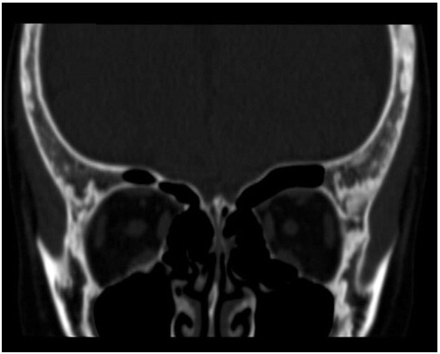
Склероз костей свода черепа. КТ-изображение без усиления, продольный срез.
М. , 11 лет. Множественный склероз костей свода черепа.
На КТ-изображении без усиления, в продольном срезе определяется:
Множественные участки затемнения в своде черепа.

Slide 29
Выводы
Туберозный склероз имеет широкий спектр клинических и рентгенологических проявлений.
Его следует заподозрить при обнаружении распространенных проявлений, таких как: ангиофиброма лица и пигментные пятна, АМЛ почки и рабдомиома сердца, даже если клинические признаки неочевидны.
Определение рентгенологических признаков различных органов имеет важное значение для постановки правильного диагноза и полезно для выявления дополнительных аномалий.

Slide 30
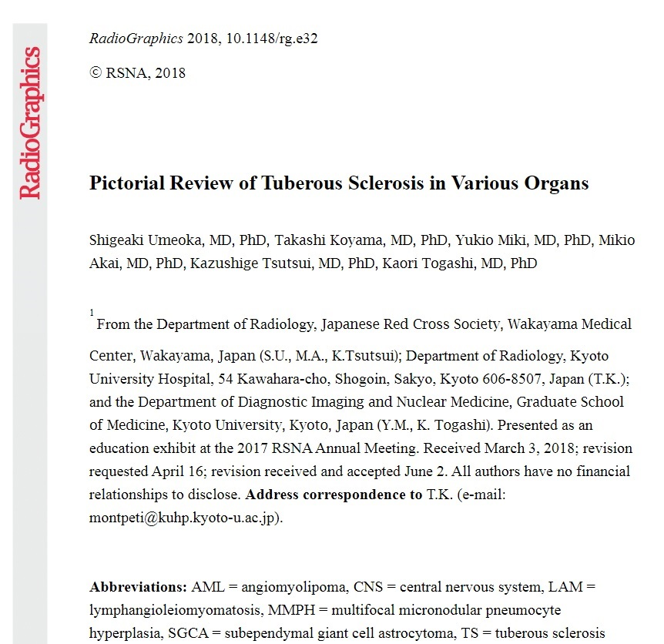
Статья
https://pubs.rsna.org/doi/full/10.1148/rg.e32
Shigeaki Umeoka, Takashi Koyama, Yukio Miki, Mikio Akai, Kazushige Tsutsui, Kaori Togashi

Slide 31
Спасибо за внимание!

